Slide 1

PHÒNG GIÁO DỤC ĐÀO TẠO THÀNH PHỐ
TRƯỜNG THCS CHIỀNG SINH – THÀNH PHỐ SƠN LA.
NhiÖt liÖt chµo mõng
C¸c thÇy c« gi¸o vÒ dù tiÕt häc líp 9C
M«n ®Þa lý líp 9
Năm học: 2018 -2019

Slide 2
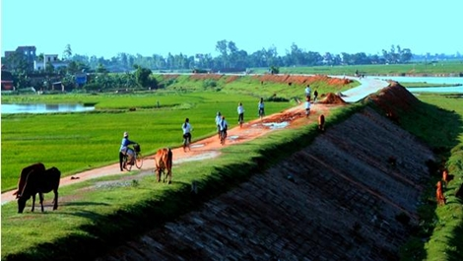
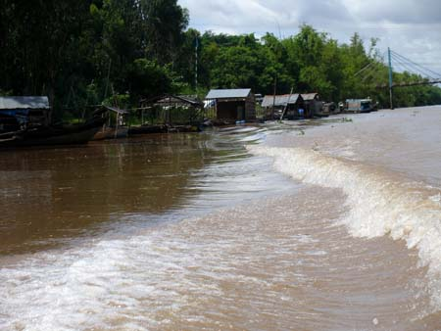
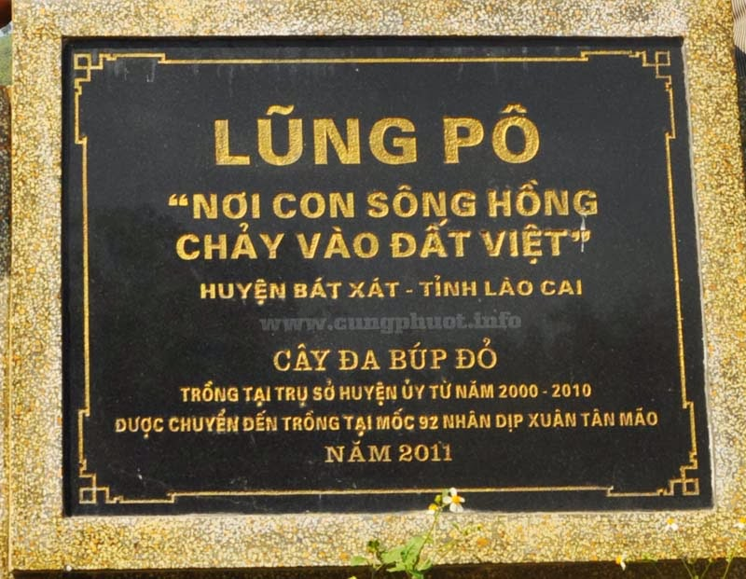
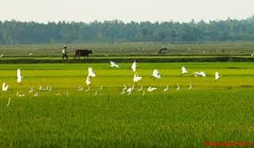
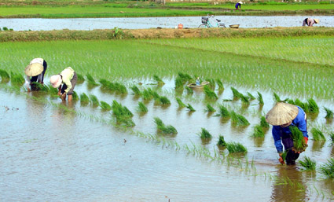


Slide 4
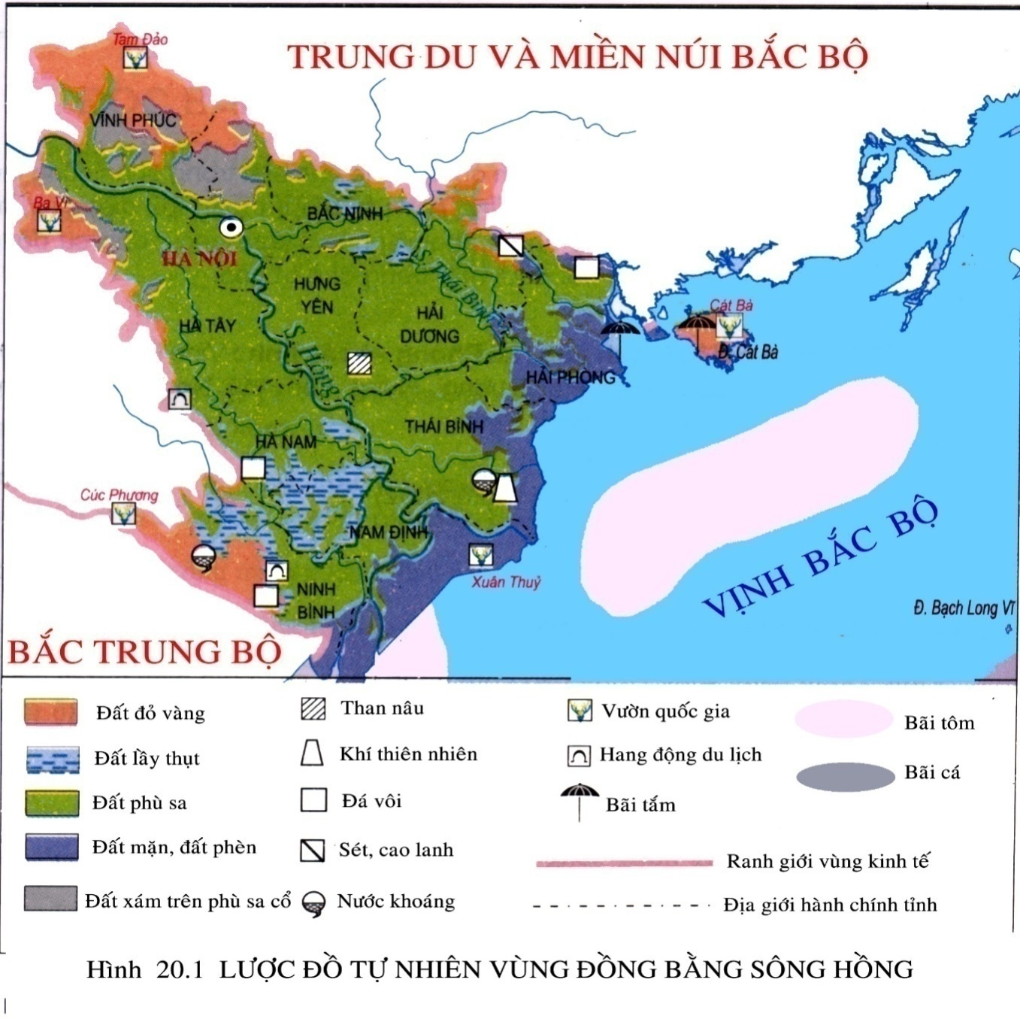
PHIẾU HỌC TẬP SỐ 1
1.Các cặp chẵn hoàn thành nội dung sau:
? Dựa vào hình 20.1, xác định ranh giới giữa ĐBSH với các vùng Trung Du và miền núi BB. BTB...
? Dựa vào hình 20.1, xác định vị trí địa lí của vùng ĐBSH?
? Ý nghĩa của vị trí địa lí đối với sự phát triển KT-XH của vùng.
2.Các cặp lẻ hoàn thành nội dung sau:
? Dựa vào SGK Địa lí 9, trang 71 nêu diện tích của vùng.
? Dựa vào hình 20.1, kể tên các tỉnh và thành phố thuộc vùng ĐBSH.
? Trình bày những hiểu biết của em về đảo Cát Bà và đảo Bạch Long Vĩ
? Em nhận xét gì về tiềm năng kinh tế của vùng?

Slide 5

* Phía bắc và ĐB giáp TD và miền núi Bắc Bộ; phía Nam và TN giáp BTB; Phía Đông là vịnh Bắc Bộ với chiều dài đường bờ biển lớn.
*Ý nghĩa của VTĐL: Giao lưu giữa ĐBSH với các vùng khác trong cả nước và với các nước trong khu vực và trên thế giới trở nên dễ dàng.
Dải đất rìa trung du
ĐB.châu thổ
Giàu tiềm năng.
5

Slide 7
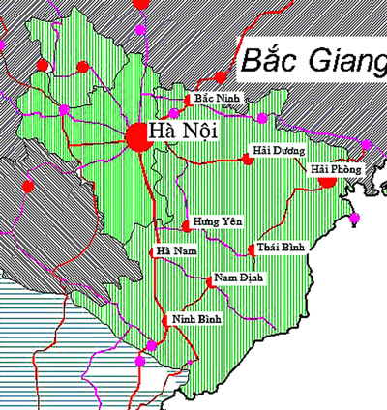
Vĩnh Phúc
7

Slide 8

- Diện tích: 14806km² (2002) đến (năm 2016 diện tích là 15,000km²). Là đồng bằng châu thổ thứ 2 của cả nước.
- Gồm 10 tỉnh và thành phố.
- Hệ thống các đảo ven bờ trong đó có 2 huyện đảo: Cát Hải và Bạch Long Vĩ (TP Hải Phòng)
- Tiềm năng: Là vùng đất giàu tiềm năng với đất đai màu mỡ, 1 số khoáng sản, tài nguyên du lịch và có tiềm năng tổng hợp về kinh tế biển.
Đ.CÁT BÀ
Đ.BẠCH LONG VĨ
Gồm các tỉnh, thành:
Diện tích: 14860 km² ( 2002) năm 2016 là 15.000km² ).

Slide 9
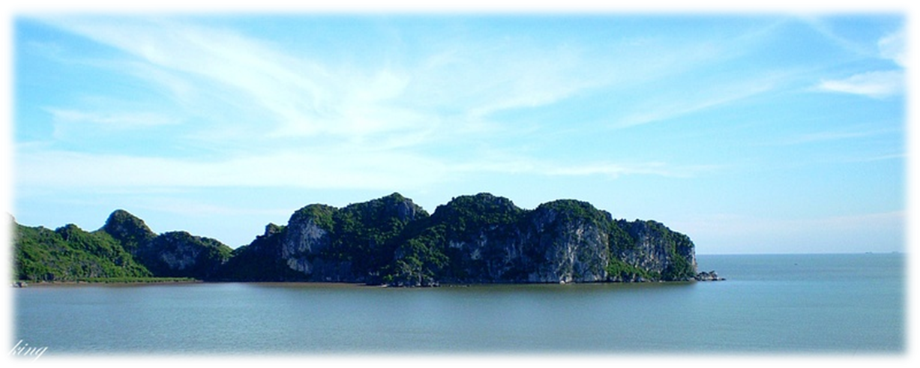

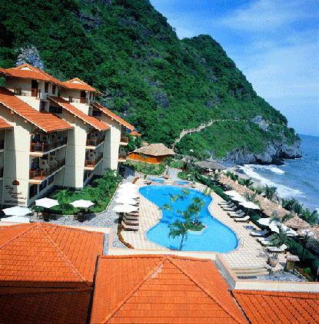
ĐB . châu thổ
Đảo Cát Bà
Đảo Bạch Long Vĩ

Slide 10
BÀI TẬP PHIẾU HỌC TẬP SỐ 2
STT | Ý nghĩa | Thuận lợi | Khó khăn
1 | Nằm ở vị trí trung tâm, trong vùng kinh tế trọng điểm. Có thủ đô Hà Nội và có cửa ngõ thông ra ngoài với biển.
2 | Là Đồng bằng châu thổ màu mỡ, Là khu vực thuận lợi trao đổi với các vùng khác và thế giới.
3 | Giáp vùng biển giàu tiềm năng ( thủy sản, du lịch, giao thông vận tải biển...) và tiếp giáp với nhiều vùng có tiềm năng.
4 | Giáp biển nên chịu ảnh hưởng trực tiếp của nhiều bão.
x
x
x
x
Hình 20.1 Lược đồ tự nhiên vùng Đồng bằng sông Hồng.

Slide 11

Sông Hồng
? Đồng bằng sông Hồng do con sống nào bồi đắp nên? Ý nghĩa của ĐBSH?

Slide 12
Thảo luận nhóm ( 5 phút ) :4 Nhóm
Dựa vào TT SGK phần II và H 20.1 SGK/ 71- 72 và kiến thức đã học hãy:
Nhóm 1: Kể tên các loại đất và sự phân bố? Loại đất nào chiếm diện tích lớn nhất? Tài nguyên đất có thuận lợi và khó khăn gì cho phát triển KT –XH?
S Ô N G H Ồ N G
Nhóm 2: Khí hậu có đặc điểm gì? Thuận lợi và khó khăn gì cho phát triển KT- XH?
Nhóm 3: Tài nguyên nước có đặc điểm gì? Thuận lợi và khó khăn gì cho phát triển KT- XH?
Nhóm 4: Kể tên các tài nguyên khoáng sản và tài nguyên biển? Các tài nguyên có thuận lợi và khó khăn gì cho phát triển KT-XH?
H 20.1: Lược đồ tự nhiên vùng Đồng bằng sông Hồng.

Slide 13
Tài nguyên | Đặc điểm | Thuận lợi | Khó khăn
Đất
Khí hậu
Nước
Biển
Khoáng sản
- Đa dạng: Đất phù sa có diện tích lớn nhất.
- Thâm canh lúa nước…
- Sản xuất nông nghiệp
- Quỹ đất hạn hẹp.
- Diện tích đất thoái hóa, bạc màu tăng…
- Nhiệt đới ẩm,có mùa đông lạnh
- Phát triển nông nghiệp, trồng cây một số cây ưa lạnh…
- Nhiều thiên tai: hạn hán, bão lũ, rét hại, sâu bệnh, …
- Bồi tụ phù sa,GTVT, thủy lợi, thủy sản, cung cấp nước sản xuất và đời sống.
- Có sự chênh lệch giữa mùa lũ và mùa cạn.
- Nguồn nước dồi dào.
- GTVT, du lịch, nuôi trồng và đánh bắt thủy sản.
- Gió bão, ven biển môi trường bị ô nhiễm.
Có vịnh Bắc Bộ giàu tiềm năng…
- Than nâu, khí tự nhiên, sét, cao lanh, đá vôi
- Công nghiệp năng lượng, VLXD.
- Ít khoáng sản, trữ lượng nhỏ khai thác khó khăn. ÔNMT

Slide 14
Đất đỏ vàng
Đất lầy thụt
Đất phù sa
Đất mặn, đất phèn
Đất xám trên phù sa cổ

Slide 15

Gío mùa đông bắc

Slide 16
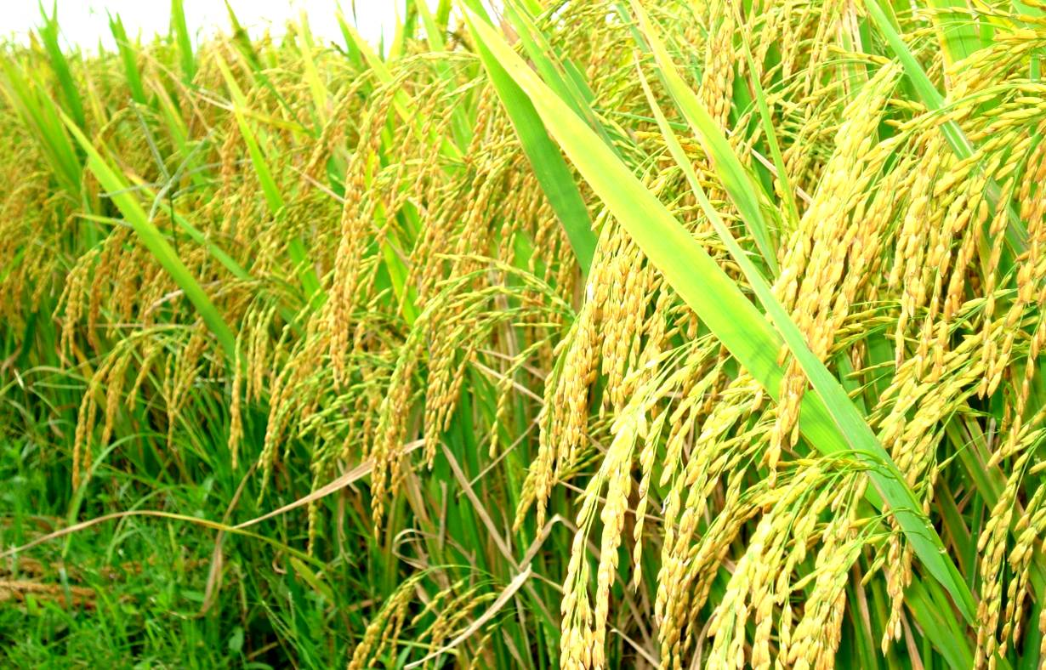
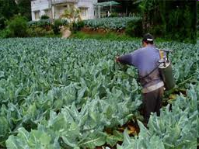
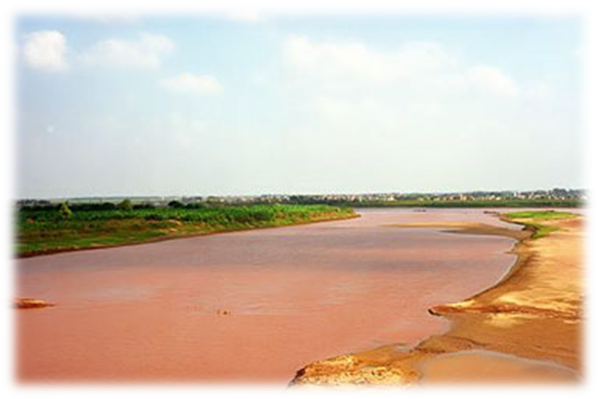
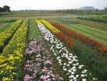
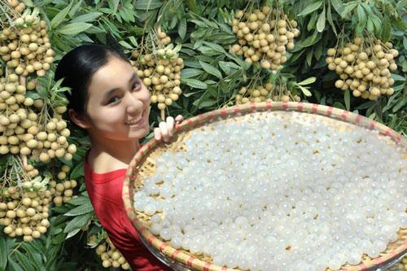

Slide 17

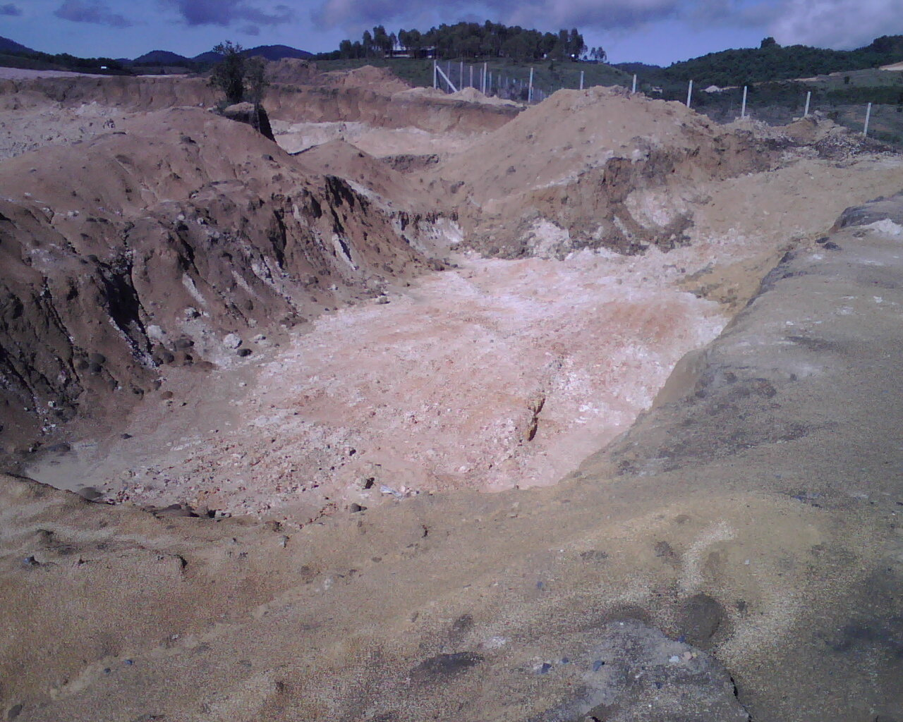


Mỏ sét ở Hà Nam
Mỏ cao lanh ở Hải Dương
Mỏ than nâu
Suối nước khoáng

Slide 18
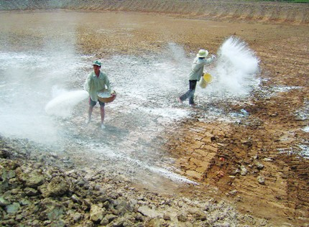
Thau chua – rửa mặn

Slide 19
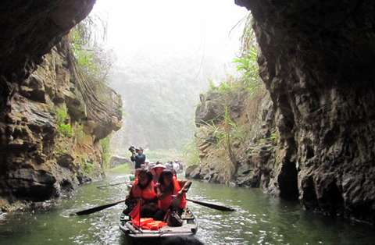
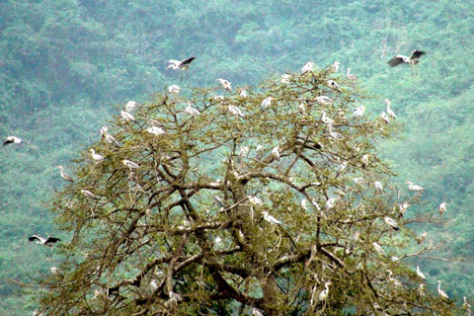
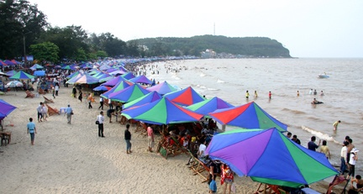
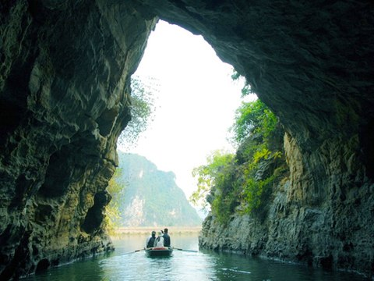
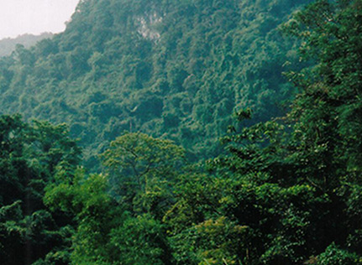
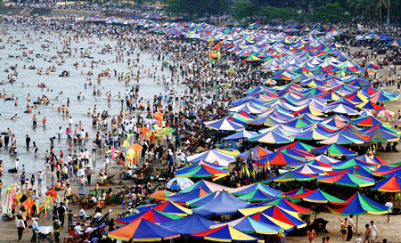
Vườn QG Cúc Phương
Bãi tắm Đồ sơn
Bãi cá, tôm
Bãi tắm Đồ sơn
Bãi tắm Cát Bà
Vườn QG Cát Bà
Hang động

Slide 20
Ghép đúng giải pháp cho từng loại thiên tai ở vùng ĐBSH:
Thiên tai | Đáp án | Giải pháp
1.Gió mùa đông lạnh, thời tiết thất thường. |  | a.Bảo vệ và phát triển rừng đầu nguồn.
2.Bão. |  | b. Trồng rừng điều hòa khí hậu.
3.Lũ lụt. |  | c.Dự báo thời tiết, đề phòng.
4.Hạn hán |  | d.Làm thủy lợi, bón vôi, cải tạo đất…
5.Đất nhiễm mặn, đất bị bạc màu. |  | e.Thủy lợi xây dựng hồ chứa nước.
1- b
2 - c
3 - a
4 - e
5 - d

Slide 21
NỘI DUNG TÌM HIỂU BÁO CÁO
- Những nét nổi bật của dân cư và xã hội của Đồng bằng sông Hồng (quy mô dân số, xã hội).
- Những đặc điểm thuận lợi của dân cư và xã hội vùng Đồng bằng sông Hồng. Vai trò của hệ thống đê điều ở ĐBSH:
- Những đặc điểm khó khăn của đặc điểm dân cư, xã hội vùng Đồng bằng sông Hồng .
- Những di tích lịch sử, danh lam thắng cảnh của vùng ĐBSH:

Slide 22
KHÁI QUÁT DÂN CƯ XÃ HỘI
- Là vùng dân cư đông đúc nhất nước ta.
- Phân bố dân cư đồng đều
- Thuận lợi: Lực lượng dồi dào, kết cấu hạ tầng nông thôn khá hoàn thiện, một số đô thị được hình thành từ lâu đời, có trình độ KHKT chuyên môn cao và có đội tri thức lớn tập trung…
- Khó khăn: Sức ép dân số đông, nhu cầu về y tế- VH- GD ngày càng cao. Cơ cấu chuyển dịch KT còn chậm.
- Vùng có nhiều di tích lịch sử - văn hóa.

Slide 23
BÀI TẬP
Dựa vào đặc điểm tìm địa danh
Thành phố này hơn 1000 năm tuổi?
TP cửa ngõ ra Vịnh Bắc Bộ của ĐBSH?
1
Quê hương chị Hai năm tấn
5
4
2
Tỉnh sát nhập vào thủ đô Hà Nội
năm 2008
3
Tỉnh có vườn quốc gia nguyên sinh của Việt Nam

Slide 24
THỦ ĐÔ HÀ NỘI
ĐÁP ÁN
HÀ TÂY
HẢI PHÒNG
1
5
4
QUÊ LÚA
THÁI BÌNH
2
3
NINH BÌNH

Slide 25
Hướng dẫn HS:
Bài tập 3: Dựa vào bảng số liệu sau:
Bảng 20.2. Diện tích đất nông nghiệp, dân số của cả nước và đồng bằng Sông Hồng, năm 2002
 | Đất nông nghiệp (Nghìn ha) | Dân số (Triệu người)
Cả nước | 9604,8 | 79,7
ĐB sông Hồng | 855,2 | 17,5
? Vẽ biểu đồ cột thể hiện bình quân đất nông nghiệp theo đầu người ở đồng bằng sông Hồng và cả nước(ha/người). Nhận xét?

Slide 26
ha/người
0,12
0,05
Vùng
Biểu đồ bình quân đất nông nghiệp theo đầu người ở đồng bằng Sông Hồng và cả nước năm 2002.
Nhận xét:
- Bình quân đất nông nghiệp vùng ĐBSH thấp hơn so với cả nước
- Điều đó chứng minh mật độ dân số đông, quỹ đất ít ảnh hưởng đến phát triển kinh tế xã hội

Slide 27
Hướng dẫn học tập
*Đối với bài học tiết này:
- Học bài: vùng ĐBSH, làm BT bản đồ.
- Làm bài tập 3: Vẽ biểu đồ cột và nhận xét (SGK/Trang 75).
*Đối với bài học tiết tiếp theo:
Chuẩn bị bài 21: Vùng đồng bằng sông Hồng (tt).
- Tình hình phát triển kinh tế: công nghiệp, nông nghiệp, dịch vụ
- Các trung tâm kinh tế và vùng kinh tế trong điểm Bắc Bộ.

